Slide 1
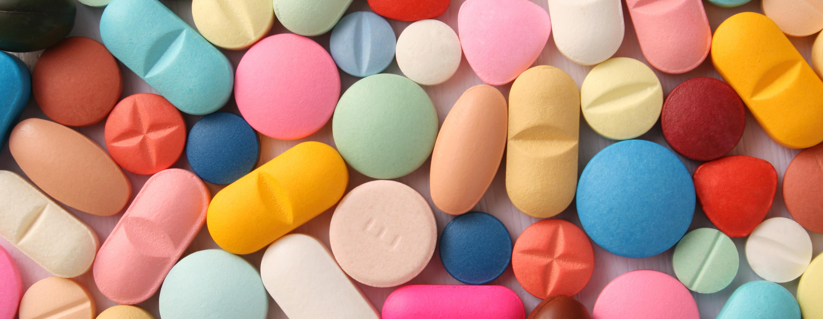
Doplňky stravy ve sportu
V2006
Dominik Puda

Slide 2
Požadavky k ukončení předmětu
Účast ve výuce
Zpracování práce k vybranému (konkrétnímu) doplňku stravy
Představení doplňku
Mechanismus účinku
Osobní zkušenost (ano/ne, jaká?)
Cenové srovnání s konkurencí (balení, kč/gram účinné látky)
Doporučuje vědecká evidence užívání?
Kdo? Kdy? Jaký protokol?
Formát doc., docx., vložení do odevzdávárny (do 8.2. 2023), diskuse v rámci posledního bloku 10.2. 2023 (nutná účast)

Slide 3
Osnova předmětu
Legislativa doplňků stravy
Klasifikace doplňků stravy
ABCD systém Australian Institute of Sport
Vybrané doplňky stravy
Úvod k doplňkům stravy

Slide 4
Doplňky stravy
Mezinárodně není sjednocena formulace
„Potraviny, jejichž účelem je doplňovat běžnou stravu a které jsou koncentrovanými zdroji vitaminů a minerálních látek nebo dalších látek s nutričním nebo fyziologickým účinkem, obsažených v potravině samostatně nebo v kombinaci, určené k přímé spotřebě v malých odměřených množstvích.“ (zákon č. 110/1997 Sb.)
„Potraviny, jejichž účelem je doplňovat běžnou stravu a které jsou koncentrovanými zdroji živin nebo jiných látek s výživovým nebo fyziologickým účinkem, samostatně nebo v kombinaci, jsou uváděny na trh ve formě dávek, a to ve formě tobolek, pastilek, tablet, pilulek a v jiných podobných formách, dále ve formě sypké, jako kapalina v ampulích, v lahvičkách s kapátkem a v jiných podobných formách kapalných nebo sypkých výrobků určených k příjmu v malých odměřených množstvích.“ (Směrnice Evropského parlamentu a Rady 2002/46/EC)

Slide 5
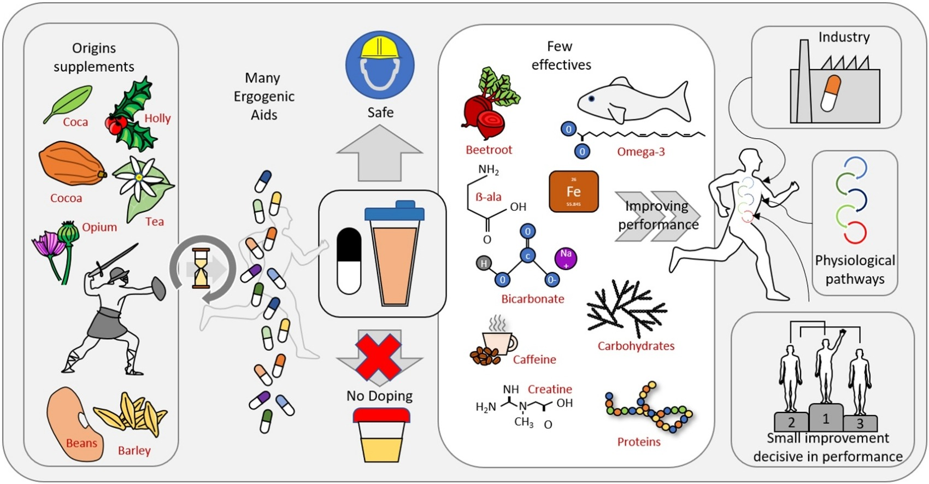
Evoluce doplňků stravy
rok ~1400 - konzumace plodin obsahujících kofein (např. kakao, cesmína) v populaci centrální Ameriky
žvýkání listů koky v oblasti And (zřejmě pro zlepšení účinnosti svalové práce ve výškách)
starověké Řecko (gladiátoři) - přesun od pšenice, sýra a fíků k masu, rybám, často jedli také bílý chléb s mákem (obsahuje látky navozující euforii a snižující vnímání bolesti)
Zdroj: Alonso, M. R., & Fernández-García, B. (2020). Evolution of the use of sports supplements. PharmaNutrition, 14, 100239. https://doi.org/10.1016/j.phanu.2020.100239

Slide 6
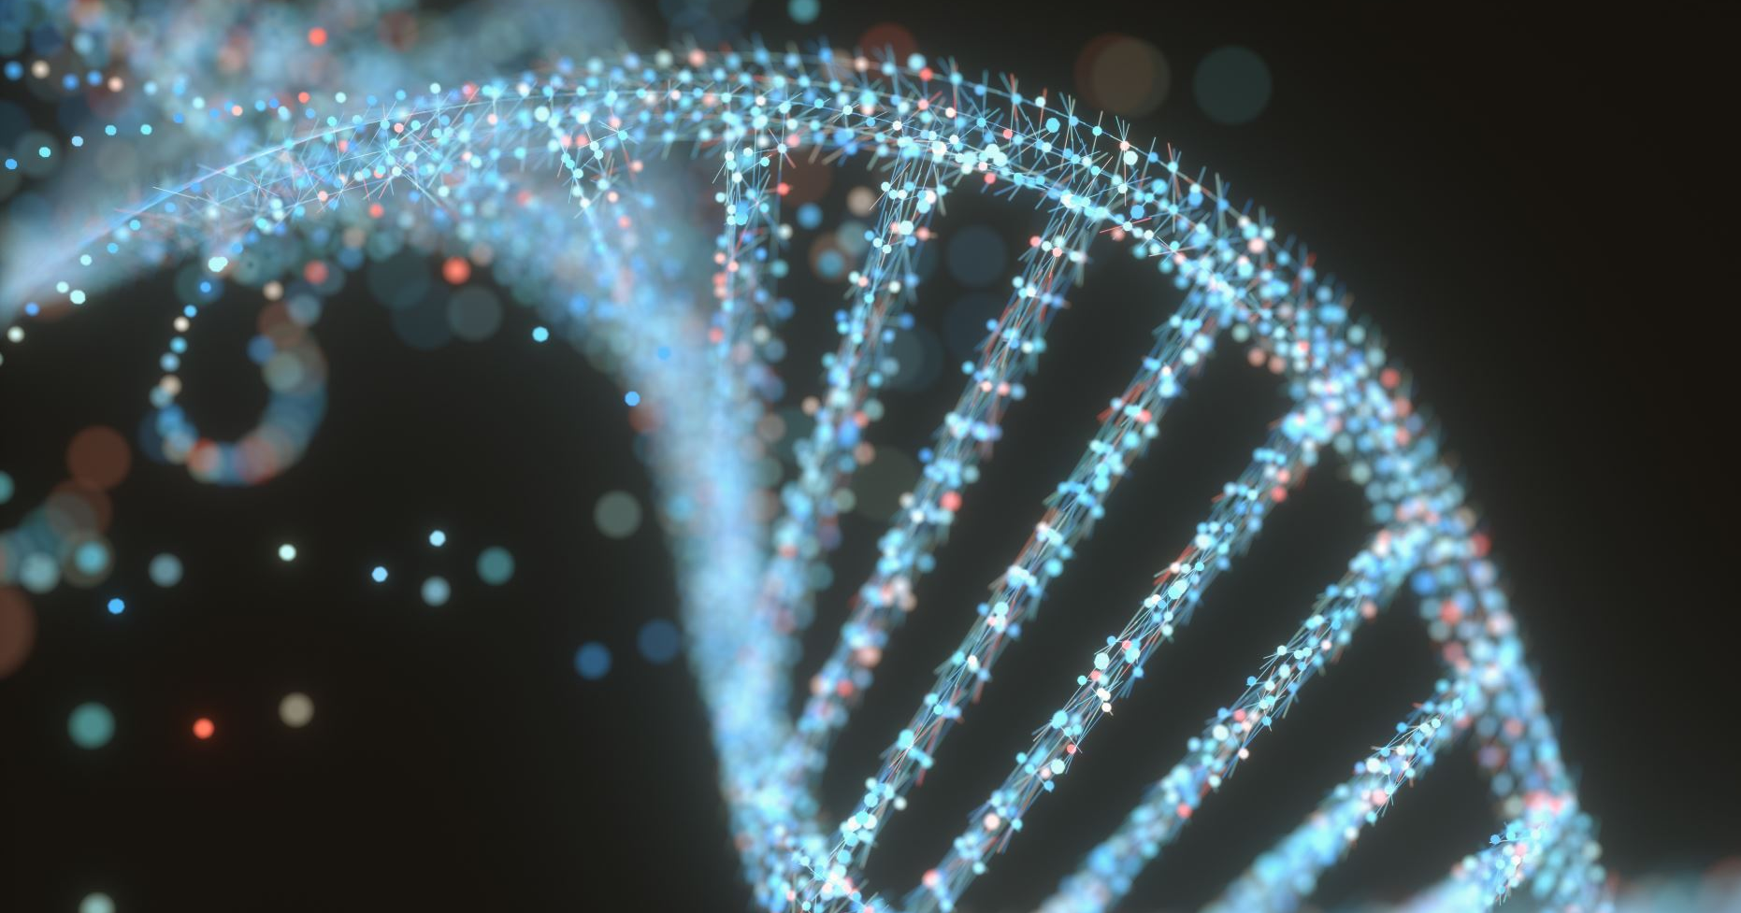
„One size does not fit all?“
Individualizace doporučení?
Hippokrates
„Let food be thy medicine and medicine be thy food“ (400 BC)
Jeho pozorování vedla k asociací mezi stravou a tím, jak dokáže odlišným způsobem ovlivňovat fungování organismu každého jednotlivce
Předchůdce nutrigenomiky?
Nutrigenetika a nutrigenomika – Nutrigenetika a nutrigenomika jsou definovány jako věda o vlivu genetické variace na dietní reakci a roli živin a bioaktivních potravinových sloučenin v genové expresi (Fenech et al., 2011)
Fenech, M., El-Sohemy, A., Cahill, L., Ferguson, L. R., French, T.-A. C., Tai, E. S., Milner, J., Koh, W.-P., Xie, L., Zucker, M., Buckley, M., Cosgrove, L., Lockett, T., Fung, K. Y. C., & Head, R. (2011). Nutrigenetics and Nutrigenomics: Viewpoints on the Current Status and Applications in Nutrition Research and Practice. Journal of Nutrigenetics and Nutrigenomics, 4(2), 69–89. https://doi.org/10.1159/000327772

Slide 7
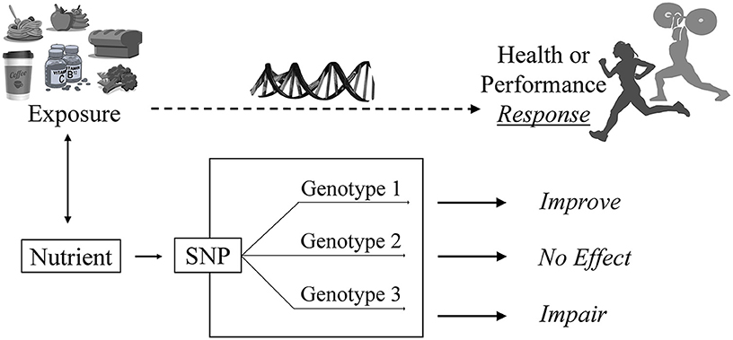
Interakce výživa-gen
Zdroj obrázku: Guest, N. S., Horne, J., Vanderhout, S. M., & El-Sohemy, A. (2019). Sport Nutrigenomics: Personalized Nutrition for Athletic Performance. Frontiers in Nutrition, 6. https://www.frontiersin.org/articles/10.3389/fnut.2019.00008

Slide 8
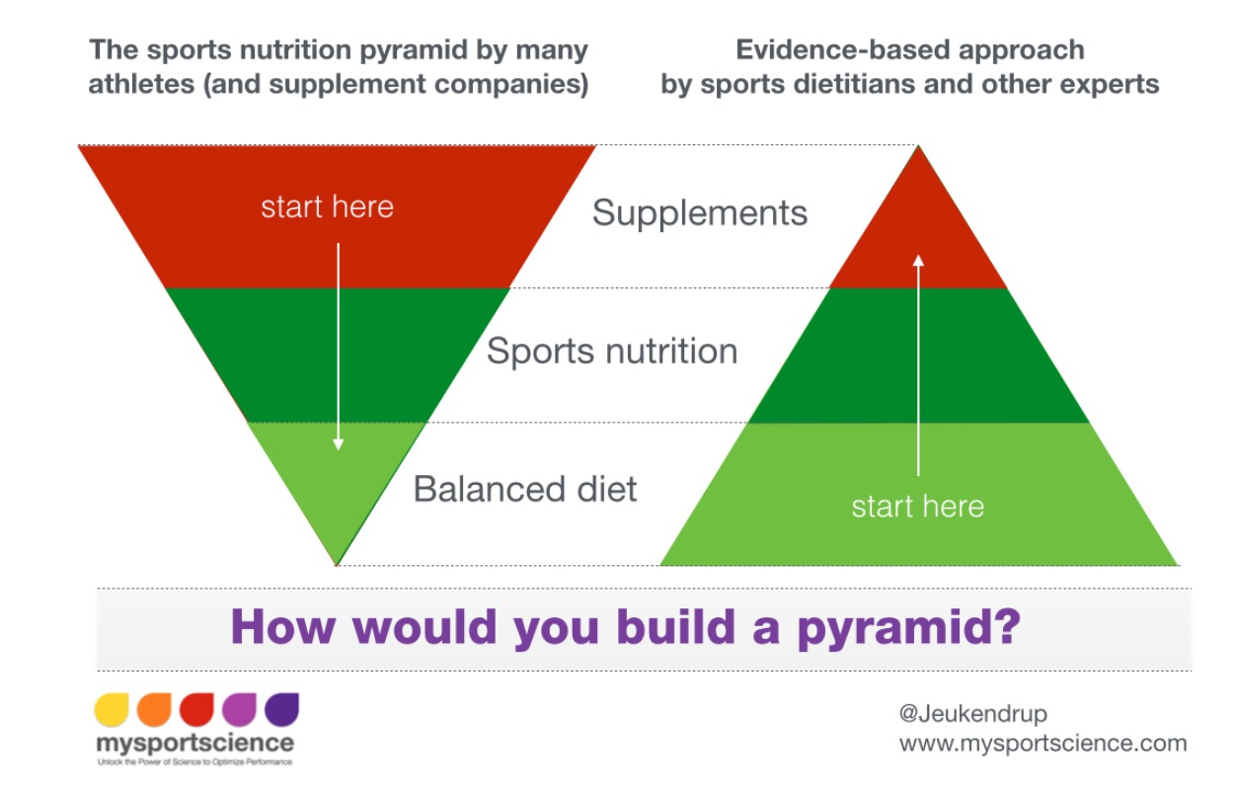
Kdy sáhnout po doplňcích stravy?
Doplňky stravy… doplňují pestrou stravu.

Slide 9
Proč sportovci používají doplňky stravy?
prevence nedostatku makro/mikro nutrientů, která může vést k negativnímu efektu na zdraví nebo výkon (např. multivitamínové a minerálové doplňky)
zjednodušení příjmu energie a živin během výkonu (např. energetické gely, nápoje)
přímý pozitivní vliv na sportovní výkon během soutěže (např. kofein)
nepřímý pozitivní vliv na výkon - ovlivnění tréninkového procesu (např. Vitamín D)
výhody plynoucí ze sponzorství při propagaci vybraných doplňků stravy
protože vědí, že jiný sportovec, například jeho/její konkurent, suplement používá

Slide 10
Legislativa doplňků stravy

Slide 11
Legislativa doplňků stravy
Na trh doplňků stravy se vztahují:
Česká legislativa
Evropská legislativa
Legislativa se týká:
Uvedení produktu na trh
Kontrola jeho zdravotní nezávadnosti
Správnost údajů uvedených na etiketě produktu

Slide 12
Legislativa doplňků stravy
Zákon o potravinách č. 110/1997 Sb. v platném znění:
„Potraviny, jejichž účelem je doplňovat běžnou stravu a které jsou koncentrovanými zdroji vitaminů a minerálních látek nebo dalších látek s nutričním nebo fyziologickým účinkem, obsažených v potravině samostatně nebo v kombinaci, určené k přímé spotřebě v malých odměřených množstvích.“

Slide 13
Legislativa doplňků stravy
Směrnice Evropského parlamentu a Rady 2002/46/EC ze dne 10. června 2002 o přibližování legislativy členských států tykající se doplňků stravy:
„Potraviny, jejichž účelem je doplňovat běžnou stravu a které jsou koncentrovanými zdroji živin nebo jiných látek s výživovým nebo fyziologickým účinkem, samostatně nebo v kombinaci, jsou uváděny na trh ve formě dávek, a to ve formě tobolek, pastilek, tablet, pilulek a v jiných podobných formách, dále ve formě sypké, jako kapalina v ampulích, v lahvičkách s kapátkem a v jiných podobných formách kapalných nebo sypkých výrobků určených k příjmu v malých odměřených množstvích.“

Slide 14
Legislativa doplňků stravy
Dne 29. 3. 2018 vešla v platnost vyhláška Ministerstva zemědělství č. 58/2018 Sb., o doplňcích stravy a složení potravin. Účinnost vyhlášky je od 1. 11. 2018. Tato vyhláška zrušuje vyhlášku č. 225/2008 Sb., kterou se stanoví požadavky na doplňky stravy a na obohacování potravin, ve znění pozdějších předpisů.
Seznam vitaminů a minerálních látek a jejich forem, které lze použít pro výrobu doplňků stravy.
Seznam referenčních hodnot příjmu vitaminů a minerálních látek.
Termín „doporučená denní dávka“ je nahrazen termínem „referenční hodnota příjmu“ v souladu s nařízením č. 1169/2011.
Z důvodu nových vědeckých poznatků v dané problematice jsou upraveny podmínky použití některých rostlin i některých dalších látek jiných než rostliny v doplňcích stravy a také seznamy některých rostlin a některých dalších látek zakázaných při výrobě potravin.
Ke změnám došlo i v případě podmínek označování doplňků stravy.

Slide 15
Uvedení produktu na trh
U doplňků stravy se posuzuje pouze zdravotní nezávadnost, nikoliv účinnost.
Nejedná se o léčivo!
Ověřují se tvrzení na etiketě produktu. Zde jsou jasně daná pravidla toho, co smí výrobce uvést.
Tvrzení uvedená například na webových stránkách prodejce však nejsou po odborné stránce posuzována (např. zda látka obsažená v doplňku stravy má skutečně výrobcem deklarovaný účinek nebo zda výrobek může skutečně příznivě působit na fyziologii člověka).

Slide 16
Státní a evropské řídící a kontrolní orgány
Ministerstvo zemědělství (MZ) – Hlavní legislativní orgán
Státní zdravotní ústav (SZÚ) – Posouzení zdravotní nezávadnosti, zdravotní a výživová tvrzení etikety
Státní zemědělská a potravinářská inspekce (SZPI) – Kontrolní orgán
Evropský úřad pro bezpečnost potravin (EFSA) – Zdravotní a výživová tvrzení

Slide 17
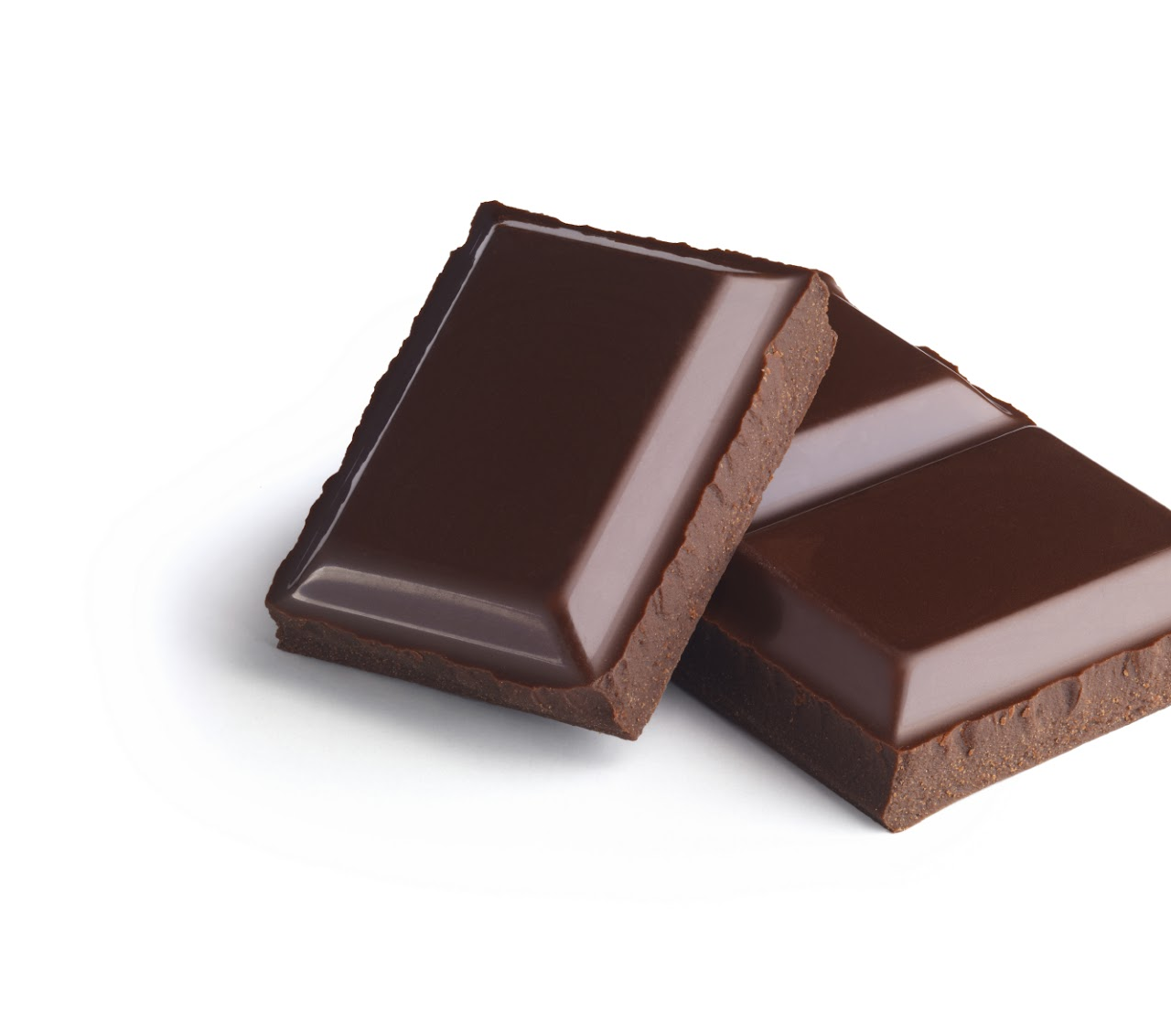
Tvrzení dle SZPI
„Jakékoliv sdělení nebo znázornění, které není podle právních předpisů Evropské unie nebo vnitrostátních právních předpisů povinné, včetně obrázkového, grafického nebo symbolického znázornění v jakékoliv podobě, které uvádí, naznačuje nebo ze kterého vyplývá, že potravina má určité vlastnosti.“

Slide 18
Výživové či zdravotní tvrzení Upraveno nařízením (ES) č. 1924/2006
Zdravotní tvrzení:
„Je každé tvrzení, které uvádí, naznačuje nebo ze kterého vyplývá, že existuje souvislost mezi kategorií potravin, potravinou nebo některou z jejích složek a zdravím.“
Používat lze pouze tvrzení schválená v souladu s nařízením 1924/2006 a obsažena v seznamu schválených tvrzení.
Tvrzení k rostlinám, jejichž posouzení nebylo ještě dokončeno, tzv. On hold seznam.
Výživové tvrzení:
„Je jakékoliv tvrzení, které uvádí, naznačuje nebo ze kterého vyplývá, že potravina má určité prospěšné výživové vlastnosti v důsledku:
Energetické (kalorické) hodnoty, kterou poskytuje, poskytuje ve snížené nebo zvýšené míře nebo neobsahuje;
Živin či jiných látek, které buď obsahuje, obsahuje ve snížené či zvýšené míře, nebo neobsahuje.“
Musí být uvedené v příloze nařízení (ES) č. 1924/2006 (příloha 2 těchto vodítek obsahuje celkový seznam výživových tvrzení včetně dalších, později doplněných pozměňovacími nařízeními).

Slide 19
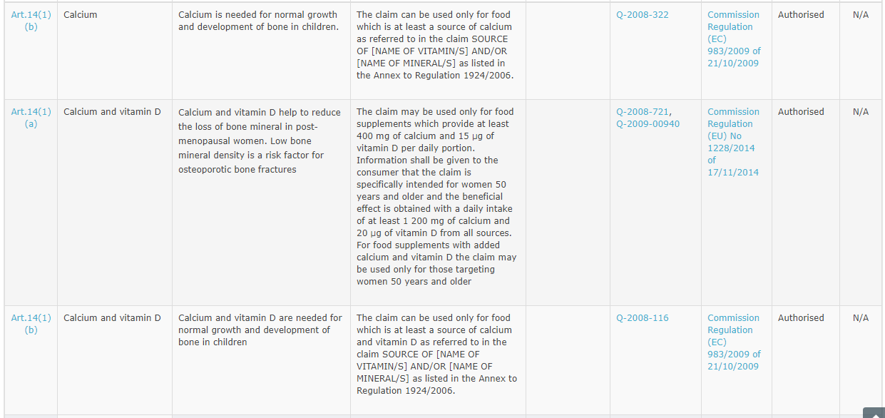
Zdravotní tvrzení
Zdroj: https://eur-lex.europa.eu/legal-content/CS/TXT/PDF/?uri=CELEX:32006R1924&from=CS

Slide 20
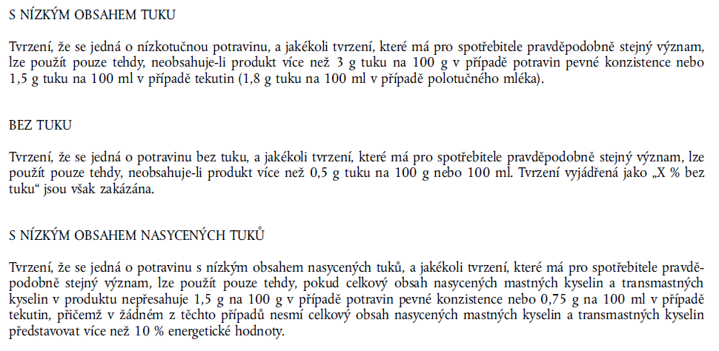
Výživová tvrzení
Zdroj: https://eur-lex.europa.eu/legal-content/CS/TXT/PDF/?uri=CELEX:32006R1924&from=CS

Slide 21
Proces uvedení doplňku stravy na trh
Ministerstvo zemědělství
Státní zdravotnický ústav
Státní zemědělská a potravinářská inspekce
Dodavatel
Zákazník

Slide 22
Členění doplňků stravy

Slide 23
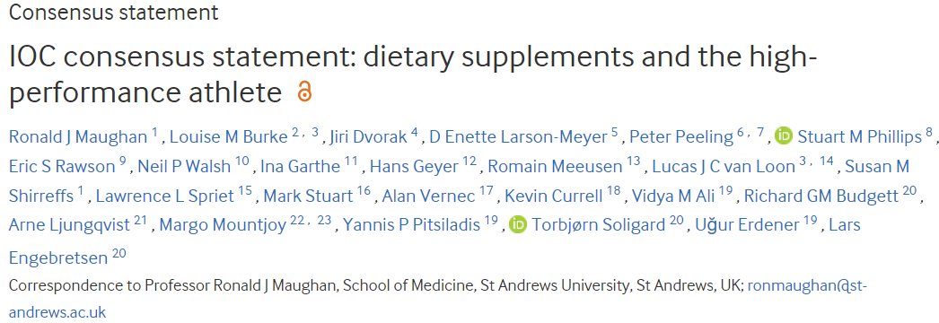
Členění doplňků stravy
Dle cíle, za jakým je látka přijímána
Prevence nebo odstranění deficience
Praktická forma energie/nutrientů
Přímý pozitivní dopad na výkon
Nepřímý pozitivní dopad na výkon

Slide 24
Členění doplňků stravy
Prevence nebo odstranění deficience
Především mikronutrienty
zapojují se do procesů „v pozadí“ sportovního výkonu
Železo – anémie
Vitamín D – kosterní systém
Vápník – kosterní systém

Slide 25
Členění doplňků stravy
Praktická forma energie/nutrientů
Dodržení „guidelines“
V určitých situacích je nepraktické přijímat energii/nutrienty běžnou stravou (vytrvalostní trénink/závod, kalorická restrikce, cestování apod.)
Sportovní výživa poskytuje alternativní volbu (obvykle vyšší cena)
Sportovní nápoje (Sacharidy, Na, Mg,…)
Energetické drinky (Sacharidy, kofein, Vitamíny, a jiné)
Sportovní gely
Bílkovinné suplementy

Slide 26
Členění doplňků stravy
Přímý vliv na sportovní výkon
Doplňky, u kterých lze na základě dostupné evidence říci, že mohou mít pozitivní vliv na výkon
Kofein
Kreatin
Dietní nitráty
Beta-alanin
A další

Slide 27
Členění doplňků stravy
Nepřímý vliv na sportovní výkon
Skrze ovlivnění zdraví, tělesné kompozice, tréninku, regenerace, bolestivosti
Probotioka
Vitamín D
Vitamín C
A další (omezená evidence, nízká podpora použití – zinek, echinacea, glutamin,…)

Slide 28
ABCD klasifikace Australian Institute of Sport

Slide 29
ABCD klasifikace Australian Institute of Sport
Je to bezpečné?
Nehrozí negativní účinky spojené s konzumací daného doplňku stravy?
Je to efektivní?
Existují důkazy o tom, že doplněk stravy pomůže s dosažením vytyčených cílů?
Je použití ve sportu povoleno?
Není daný doplněk stravy na seznamu zakázaných látek?

Slide 30
ABCD klasifikace Australian Institute of Sport
A
silné vědecké důkazy pro použití ve sportu, za podmínky použití „evidence based“ protokolu
B
vznikající vědecká podpora, zasluhující další výzkum
C
vědecká evidence buďto nepodporuje přínos, nebo nebyl proveden výzkum, na základě kterého by bylo možné použití zvážit
D
zakázané látky nebo látky s vysokým rizikem kontaminace, které by mohly vést k pozitivnímu dopingovému testu

Slide 31
ABCD klasifikace Australian Institute of Sport
A
Sportovní drinky a gely
B
Vitamín C
C
Magnesium
D
Efedrin
Protein
Probiotika
Vápník
Kofein
Kreatin
Vitamín D
β-Alanin
Bikarbonát
Dietní nitráty
Menthol
Rybí tuk
Kolagen
Karnitin
Kurkumin
BCAA
HMB
Prebiotika
Vitamín E
Tyrosin
Prohormony
Peptidy
Selektivní modulátory androgenních receptorů
Tribulus terrestris

Slide 33
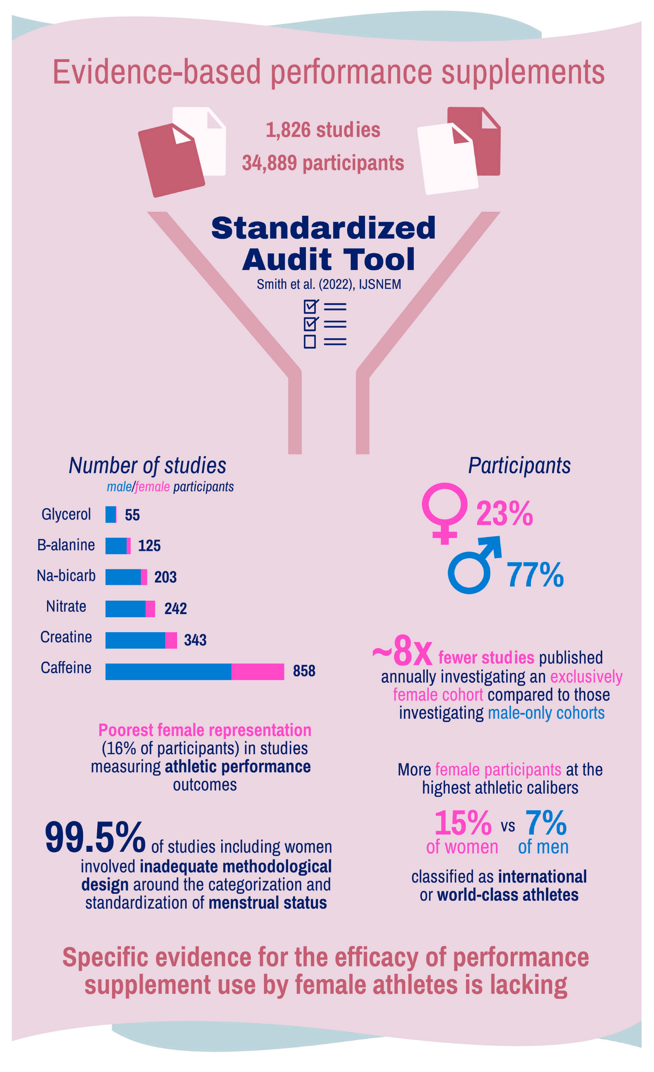
Smith, E. S., McKay, A. K. A., Kuikman, M., Ackerman, K. E., Harris, R., Elliott-Sale, K. J., Stellingwerff, T., & Burke, L. M. (2022). Auditing the Representation of Female Versus Male Athletes in Sports Science and Sports Medicine Research: Evidence-Based Performance Supplements. Nutrients, 14(5), Art. 5. https://doi.org/10.3390/nu14050953

Slide 34
Statistická významnost vs. realita
Malé rozdíly ve výkonu mohou být rozhodující
100m sprint Rio 2016 – zlato a stříbro – 0,8 % rozdíl (9.81s vs 9.89s), vítěz vs poslední 2,5 % rozdíl (9.81s vs 10.06s) (Alonso & Fernández-García, 2020)
Tour de France – vítěz 82h 57 min, druhé místo + 1 min 11s (0,024%)
Z toho důvodu i malé zlepšení výkonnosti může být rozhodující faktor úspěchu/neúspěchu
Pozor na „statistickou významnost“ u studií
Statisticky nevýznamný rozdíl > rozdíl, který rozhodne o vítězi > použití suplementů, které nemají dostatek „silných výsledků“ na vědeckém poli

Slide 35
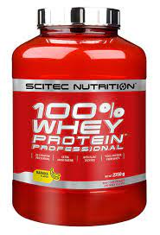
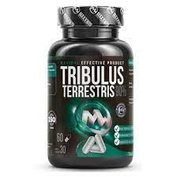
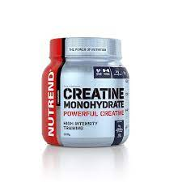
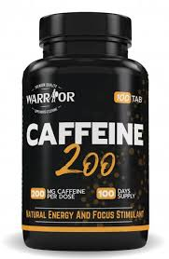
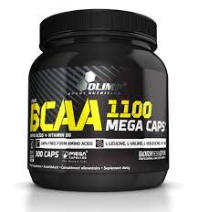
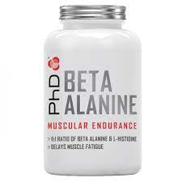
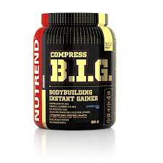
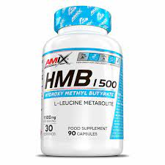
Vybrané doplňky stravy

Slide 36
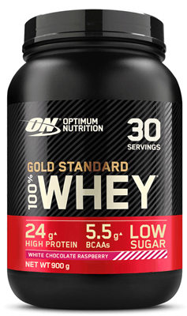
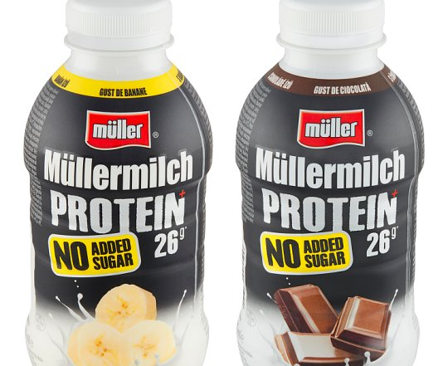
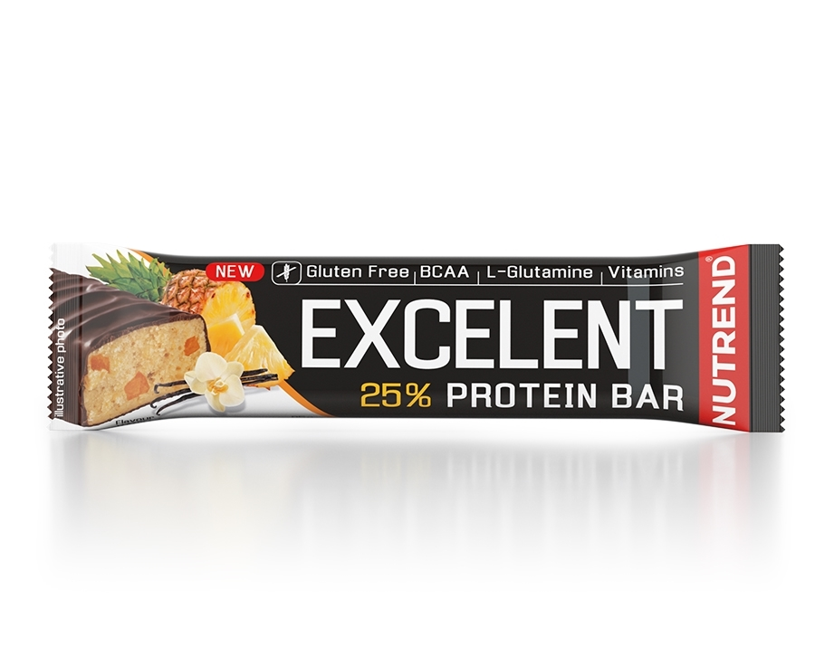
Proteinové suplementy
A
Prášek, tekutina, tyčinka
Různé zdroje bílkovin, aminokyselinové spektrum, způsob výroby
Ovlivňuje dostupnost AA, rychlost trvávení a vstřebávání, stimulaci MPS

Slide 37
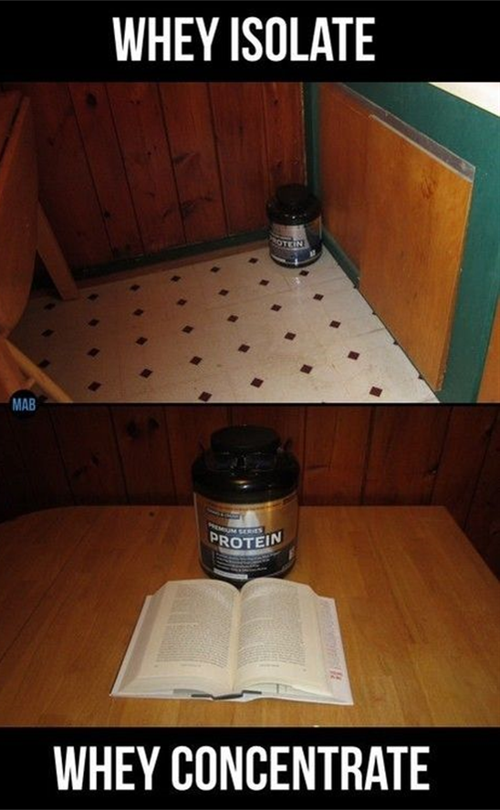
Proteinové suplementy
Whey protein
Vysoce biologicky hodnotná bílkovina ( 20 % mléčného proteinu)
Vysoké množství EAA (LEUCIN)
WPC – 70-80 % B, malé množství S a T, nejlevnější varianta
WPI - ~ 90 % B, minimum S a T, dražší varianta
WPH – hydrolyzovaný WPI/WPC, peptidy
Proteázy
DH 5-32
chuť
Zdroj obrázku: google.com

Slide 38
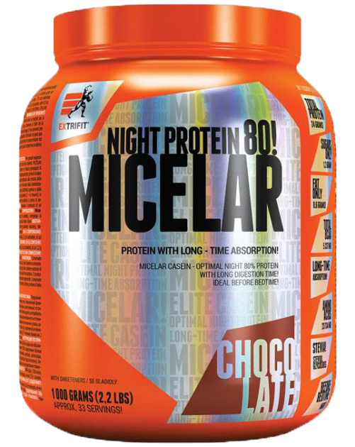
Proteinové suplementy
Kasein
Micelární
Vápenatý (způsob výroby – reakce s Ca, lépe rozpustný)
Hydrolyzovaný
Oproti syrovátkovému pomaleji vstřebáván
80 % mléčného proteinu
Doporučován především večer/pokud je dlouhá přestávka mezi pokrmy

Slide 39
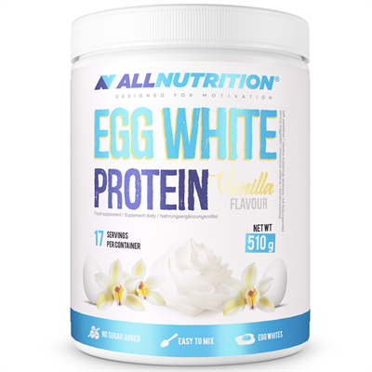
Proteinové suplementy
Vaječná bílkovina (vaječný bílek)
Vysoká biologická hodnota, bez T a S
Před nástupem mléčných proteinů – nejpopulárnější

Slide 40
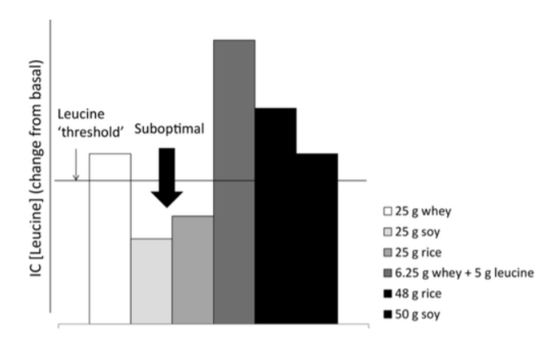
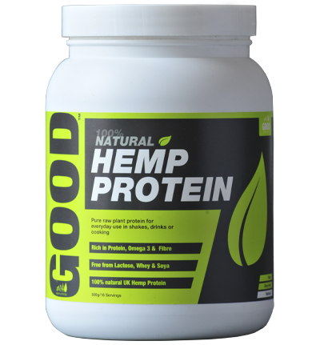
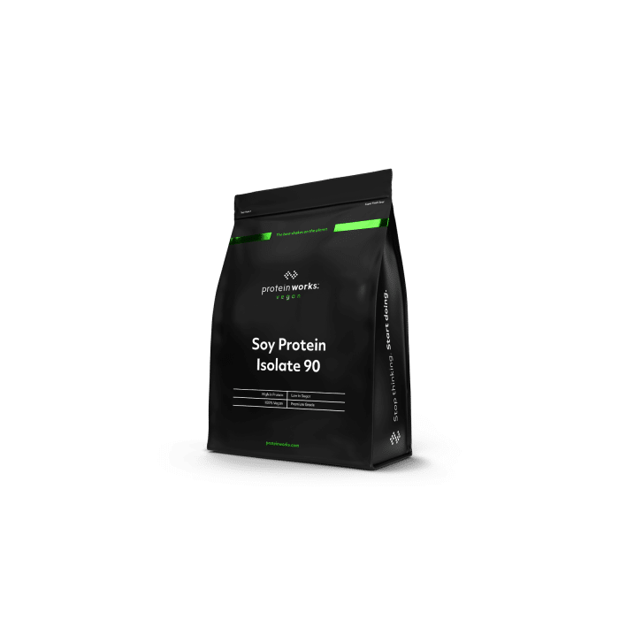
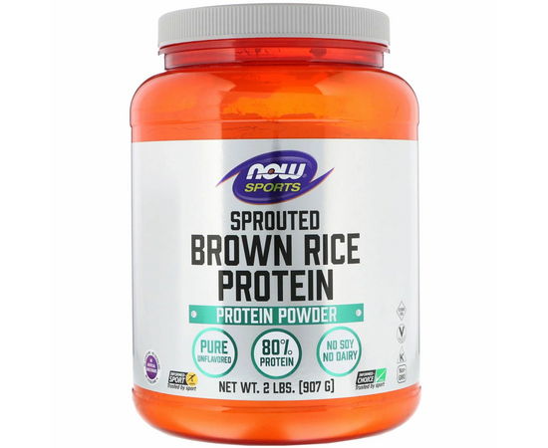
Proteinové suplementy
Zdroj:Devries, M. C., & Phillips, S. M. (2015). Supplemental Protein in Support of Muscle Mass and Health: Advantage Whey. Journal of Food Science, 80(S1), A8–A15. https://doi.org/10.1111/1750-3841.12802
Sójová bílkovina
Vysoká biologická hodnota
Rychlá vstřebatelnost
Menší množství leucinu než whey
Další rostlinné varianty
Konopný, rýžový, hrachový, …
Nižší biologická hodnota
Směsi, fortifikace EAA

Slide 41
Proteinové suplementy
Kdy?
Kolik?
Jaký?

Slide 42
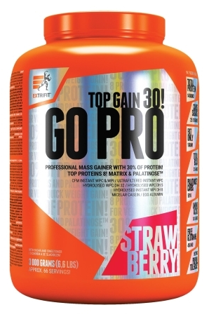
Sacharidovo-bíkovinné suplementy
A
Směs S a B (B do 50 %)
Vhodné po zatížení
Ideální prostředek jak respektovat současné postupy optimalizující regeneraci glykogenu (1,2 g S/kg) a podporující proteosyntézu a svalovou adaptaci (20-25 g syrovátkové bílkoviny) po zatížení
mohou dále obsahovat další látky – vit., minerály, kreatin, apod.
Kdy?
Kolik?
Jak vybírat?

Slide 43
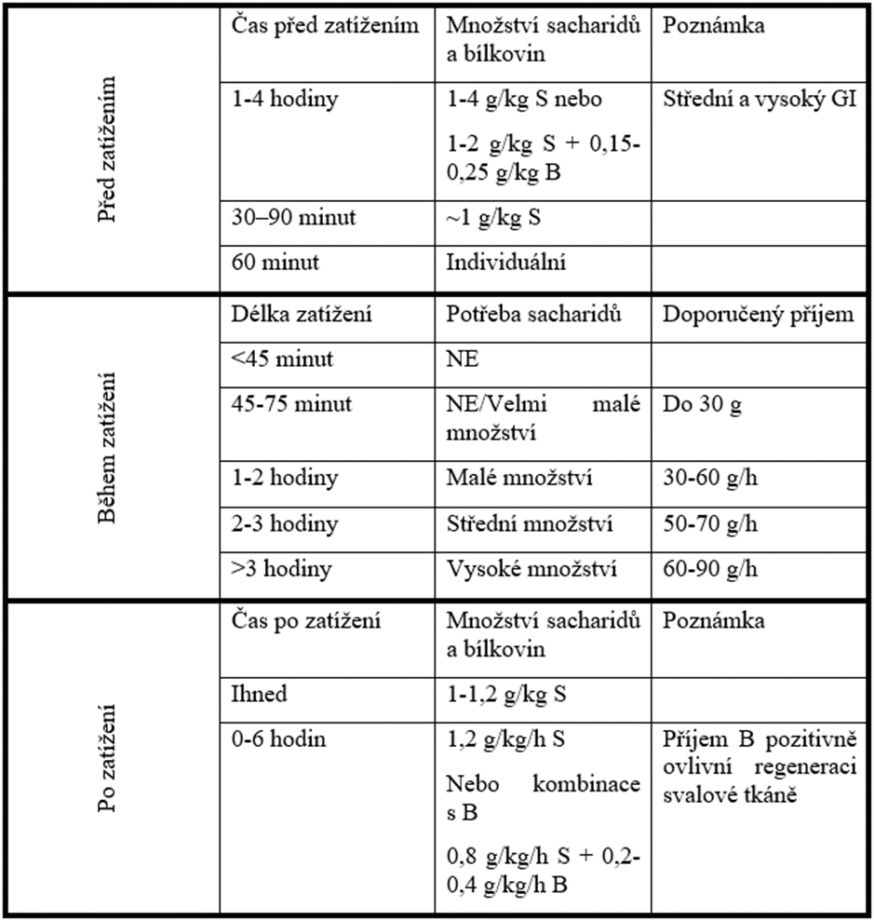
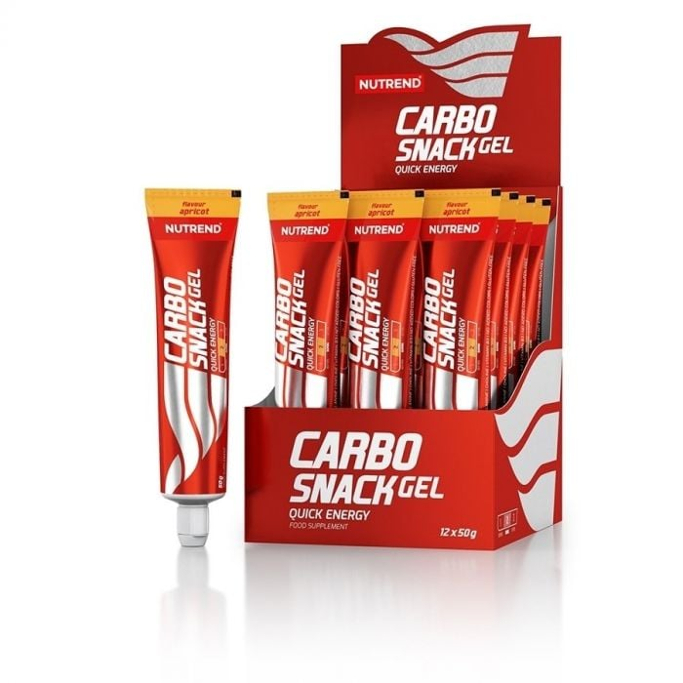
Sportovní gely
Vysoce koncentrované zdroje S (65-70 %) o „polotekuté konzistenci“
Lehce konzumovatelné a trávené
Např těsně před výkonem, během výkonu
Palivo pro výkon
U dlouhých výkonů mohou mít S i imunomodulační funkci
Typicky obsahují mezi 20-30 g S
Mohou obsahovat další látky (sodík, kofein, aj.)

